Slide 1
Analog Elektronik Hafta 1
Yarıiletkenler

Slide 2
İçerik
İletişim
Dersin Tanıtımı ve İçeriği
Yarıiletken Kavramı

Slide 3
İletişim
Dersi Veren Öğretim Üyesi : Yrd. Doç. Dr. Burhan BARAKLI
Mail Adresi : barakli@sakarya.edu.tr
Sakarya Üniversitesi Mühendislik Fakültesi Elektrik Elektronik Müh. M6 Binası Kat:3 6305 nolu oda

Slide 4
Değerlendirme Sistemi

Slide 5
Dersin Amacı ve İçeriği

Slide 6
Dersin İçeriği
Atom ve Yarıiletken Kavramı
P ve N tipi Yarıiletkenler
Diyot ve Diyot Çeşitleri
Doğrultucular
BJT (Transistor)
FET ve Mosfet
Opamp

Slide 7
Bazı Örnekler-DC Sinyal Yükselteci

Slide 8
AC Sinyal Yükselteci

Slide 9
Güç Kaynağı Devreleri

Slide 10
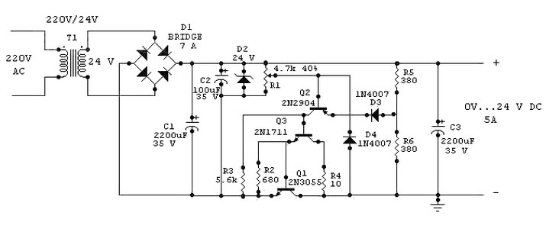
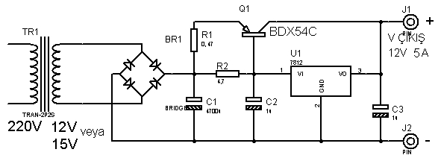
Güç Kaynağı Devreleri

Slide 11
Filtre Tasarımı

Slide 12
Opamp Yükselteç Devresi

Slide 13
Analog Elektronik Kullanım Alanlarından Bazıları
Buzdolabı, çamaşır makinesi, bulaşık makinesi vb. beyaz eşyalarda değişik parametrelerin ölçülmesi ve süreç denetiminde,
Otomobillerde ve diğer araçlarda algılama, denetim ve göstergelerde,
Elektrik motoru içeren sistemlerde, motor hızı, açı kontrol uygulamalarda,
Fare, klavye, oyun denetçileri vb. Bilgisayar çevre birimlerinde, monitörlerde…
Elektronik ajanda, cep bilgisayarları (PDA)
Endüstriyel ağlarda düşük maliyetli denetleyicili bölgesi ağı (CAN),
Genel amaçlı seri yol (USB) algılayıcı-güncelleyici arabirimi,
Güvenlik Çevre Birimleri: Kızılötesi uzaktan (IR) algılama ve iletişimi,
Elektronik Lamba Balastı
Anahtarsız uzaktan Kapı açılması: RKE
Televizyonlarda uzaktan kumanda, ekran üzerinde ayar ve gösterge birimlerinde
Elektronik saatlerde,
Cep telefonları içinde ses, görüntü giriş birimlerinde
İnvertor, Güç Kaynakları, Motor Sürücüleri vs.
Saymakla bitmeyecek bir alan

Slide 14
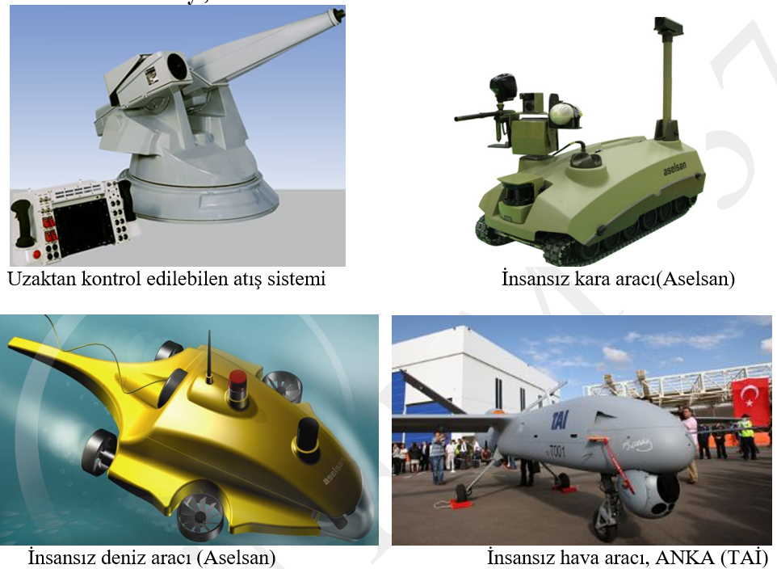
Analog Elektronik, otomotiv, tıp, endüstri, askeri ve uzay teknolojileri gibi birçok alanda yoğun bir şekilde kullanılmaktadır. Aşağıda farklı endüstriyel alanlar için elektronik tabanlı bazı örnek ürünler-cihazlar gösterilmiştir

Slide 15
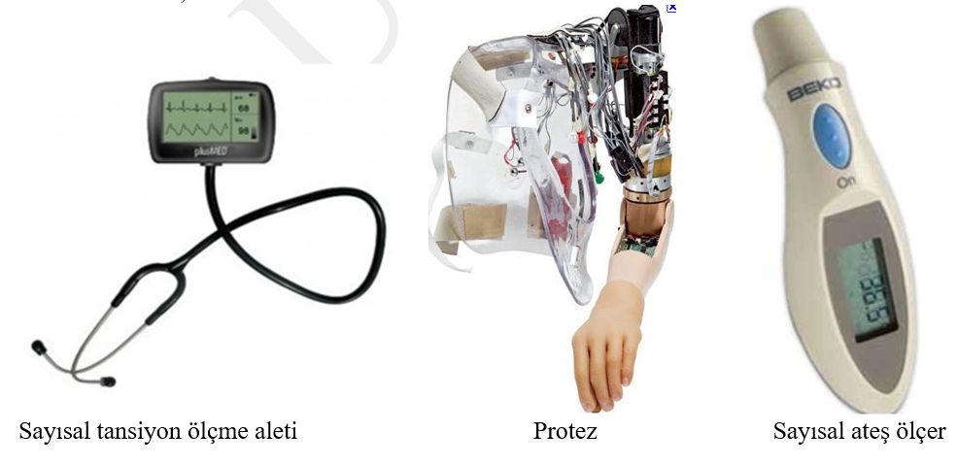

Slide 16
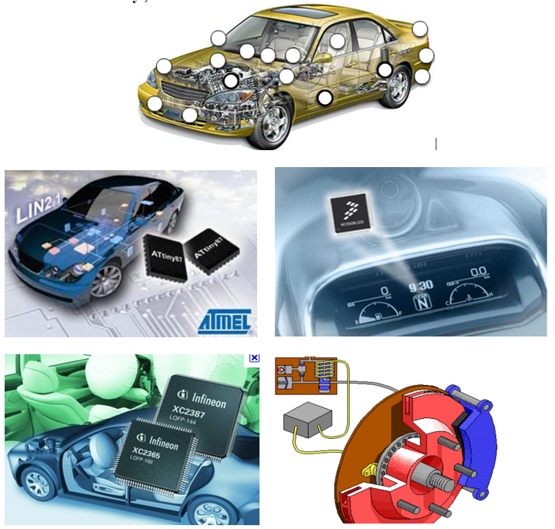

Slide 17
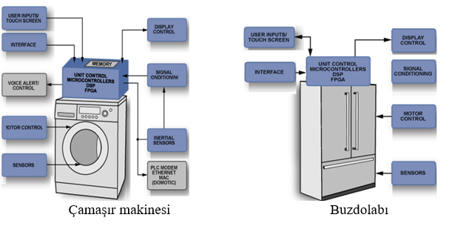

Slide 18
Bölüm 1: Yarıiletkenler: Giriş
1940'ların sonlarına doğru yarıiletken transistörün ortaya çıkmasından sonra, elektronik endüstrisinde çok hızlı gelişmeler olmuştur. Gerçekleşen minyatürleşme sayesinde, daha önceki devrelerde kullanılan tek bir elemanın boyutlarından, binlerce kat daha küçük bir alana, günümüzde komple sistemler sığdırılabilmektedir. Daha önceki yılların vakum tüplü devreleriyle kıyaslandığında, yarıiletken sistemlerin avantajları hemen görülebilir. Daha küçük ve hafif olmaları, ısıtıcı gereksinimi (tüplerde olduğu gibi) veya ısıtıcıdan kaynaklanan kayıpların olmaması, daha verimli olmaları, ısınma süresine gerek duymamaları ve fiziki olarak daha dayanıklı olmaları bu avantajlar arasında sayılabilir.

